Slide 1


久事大数据门户demo
2023年2月
Notes:
参考： http://dsj.qingdao.gov.cn/dataservice/demandRoom

Slide 2


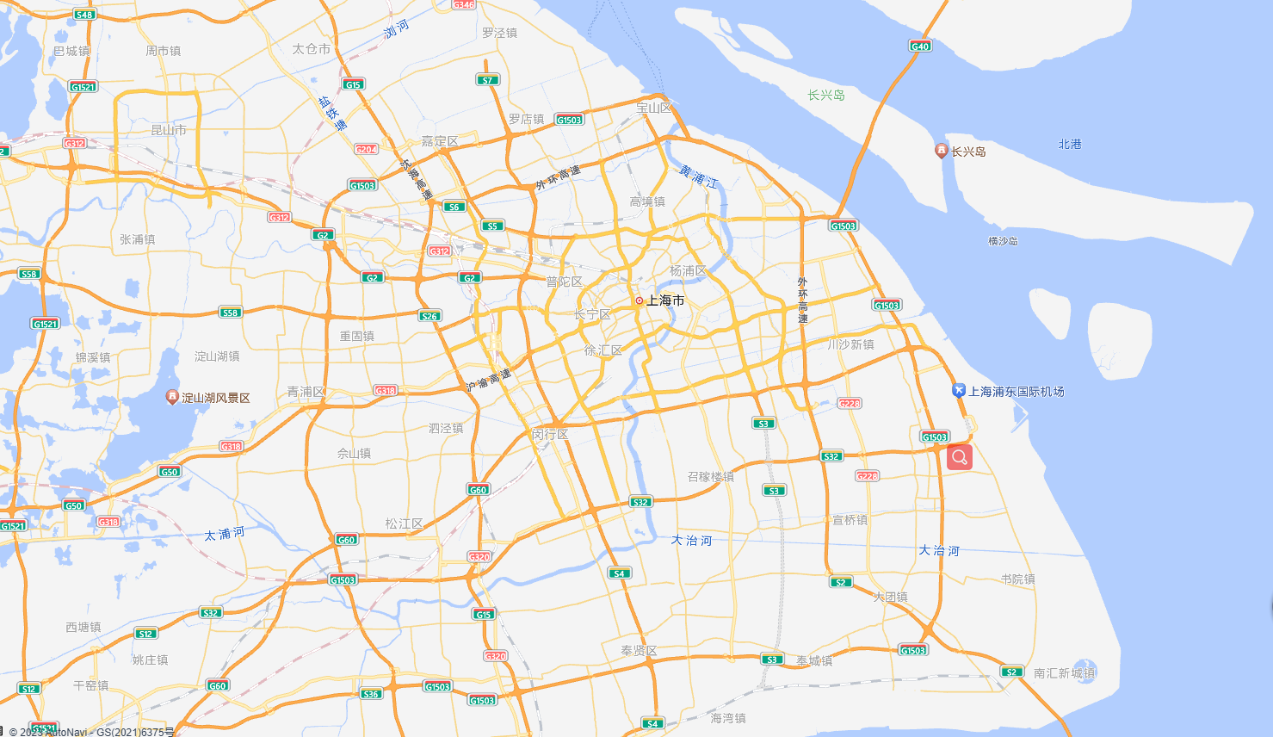
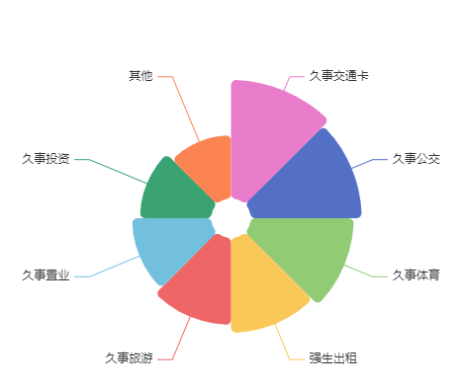


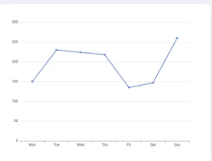

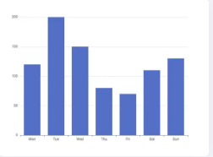

七、页面内容
门户首页
久事数据服务平台
场景
数据
数据服务
数据实验室
公司数据占比
- 各公司数据量占比，按表
中间放底图，切换场景，应用场景数据随之变更
航线 – 地图点亮
码头 – 地图标记 ： 外滩码头，四行仓库
码头，昌化路码头，长风公园码头
主要景点： 地图上标识
游船 – 统计：
客流量 – 统计
数据总量
382173918912（条）
数据类目-折线图
- x: 类目
- y: 类目的数据量
数据产品
3（个）
应用场景
2（个）
数据上送
- x:日期
- y: 每天上送数据量
用户数
3230（个）
一江一河
智慧场馆
数字物流
Notes:
备注：
参考： 久事集团 公众号、悠游苏州河 app
一讲一河：年度进展、工程进度。
智慧场馆： 场馆地址，具体指标。
数字物流： 物流中心，指标展示。

Slide 3
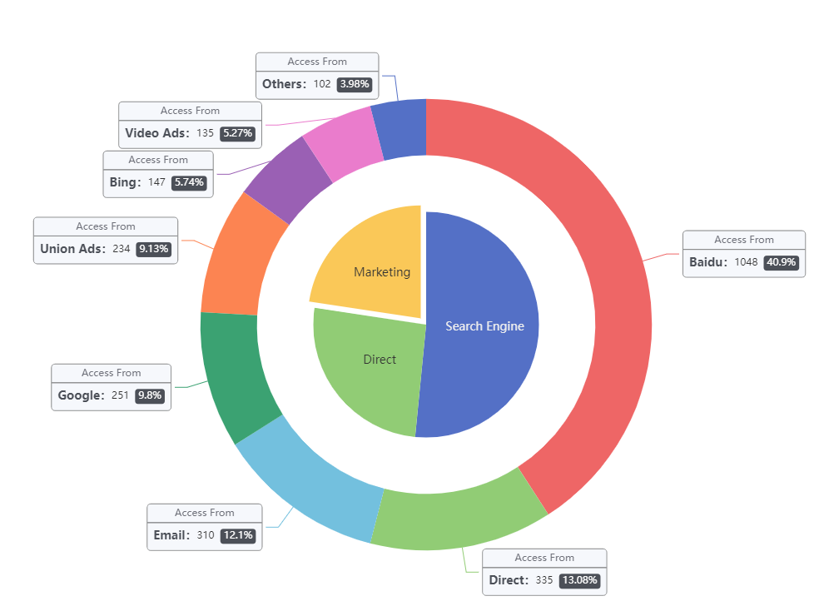
七、页面内容
门户首页
久事数据服务平台
场景
数据
数据服务
数据实验室
数据资产
数据总量 数据集
3939个 72829次
数据主题 数据产品 33883次 3个
使用统计
用户数 访问量
3939个 72829次
接口访问量 接入机构 33883次 3个
切换场景，随之切换标题和数据
航线 – 地图点亮
码头 – 地图标记 ： 外滩码头，四行仓库
码头，昌化路码头，长风公园码头
主要景点： 地图上标识
游船 – 统计：
景点 – 统计：
客流量 – 统计
数据产品
- 内层 ： 实时、离线
- 外层 ：各产品具体数量
公司数据占比
- 各公司数据量占比，按表
数据上送
- x:日期
- y: 每天上送数据量
数据类目-折线图
- x: 类目
- y: 类目的数据量
一江一河
智慧场馆
数字物流
Notes:
备注：
参考： 久事集团 公众号、悠游苏州河 app
一讲一河：年度进展、工程进度。
智慧场馆： 场馆地址，具体指标。
数字物流： 物流中心，指标展示。

Slide 4
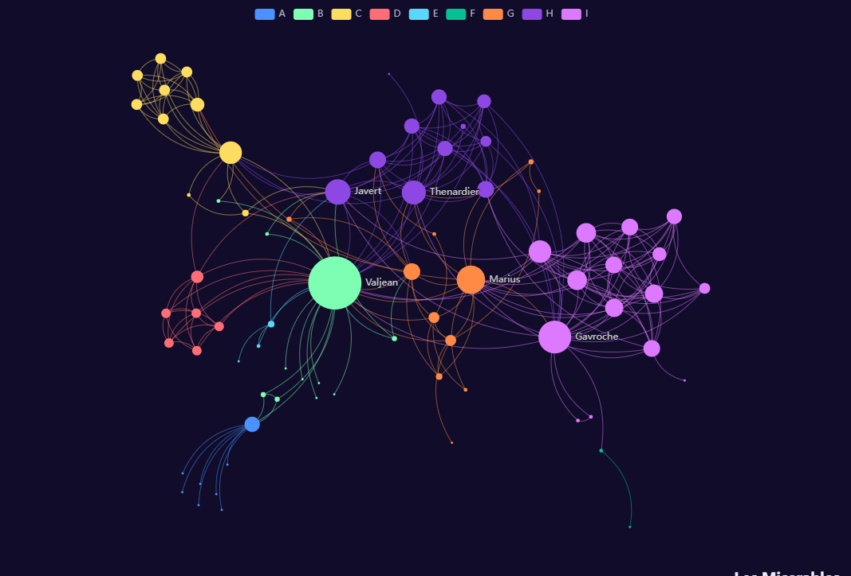
七、页面内容
数据地图二
久事数据服务平台
首页
数据
数据服务
数据实验室
首页 >> 数据 >>数据地图
放在圆圈高亮显示相连关系，按层级
分大小，按颜色分类目
建议使用元数据类目作为数据地图
1.一级分类 ：来源公司
2.二级分类 ：字段表示的含义分类
3.三级分类： 元数据本身
点击相应模块可跳转到数据资产，展示详情
一级 | 二级 | 三级
久事交通卡 | 时间类 | 电子路单日期
久事公交 | 营运类 | 线路日流量

Slide 5
七、页面内容
数据资产
久事数据服务平台
首页
数据
数据服务
数据实验室
首页 >> 数据 >>数据资产
请输入数据资源名称
搜索
下载数据目录
原始数据
主题
产品
公交营运电子路单数据
久事公交
数据描述：XXX
公交运营
人员管理
数据提供方：XXX 更新时间：2023-1-23
数据预览
资源申请
交通卡公司
车辆到离站数据
运营数据
用户数据
出行数据
数据描述：XXX
数据提供方：XXX 更新时间：2023-1-23
数据预览
资源申请
公交线路基础信息数据
备注：是否加一个模块，
应用场景，而不是放在这里
数据描述：XXX
典型场景
数据提供方：XXX 更新时间：2023-1-23
数据预览
资源申请
一江一河
安心送学
浦江游览
公交站点基础信息数据

Slide 6
七、页面内容
数据产品
久事数据服务平台
首页
数据服务
数据实验室
数据
数据服务
首页 >> 数据服务 >>数据产品
时间：
按日
2023/1/28 至 2023/2/2
客流数据
时间 | 巴士一公司 | 巴士二公司 | 巴士三公司 | 巴士四公司 | 巴士五公司
2023/2/2 | 182409 | 179745 | 189038 | 138866 | 263664
2023/2/1 | 166198 | 160276 | 166283 | 126324 | 233340
2023/1/31 | 156470 | 150540 | 157699 | 117147 | 217467
2023/1/30 | 171476 | 168246 | 172909 | 128448 | 246586
2023/1/29 | 181683 | 179841 | 182849 | 135308 | 260472
2023/1/28 | 108717 | 102074 | 101079 | 84914 | 166671
统计客流指标
公交客流量1-分营运公司
公交客流量2-分线路
公交客流量3-分站点
分时段线路客流量
高客流线路
高客流站点
实时客流指标
公交/轮渡实时刷卡量统计
公交运行数据
实时指标
公交到站预报
公交舒适度指标

Slide 7
七、页面内容
接口文档
久事数据服务平台
首页
数据服务
数据实验室
数据
数据服务
首页 >> 数据服务 >>接口文档
返回参数
线路级公交刷卡量统计信息
交通卡公司
摘要：XXXXXXXXXXXXXXX
公交客流量1-分营运公司
公交客流量2-分线路
公交客流量3-分站点
分时段线路客流量
高客流线路
高客流站点
调用地址： https请求方式: GET https://xxxxx/api/getInfo&appSecret=?
请求参数：
参数 | 是否必须 | 说明
orgCode | 是 | 机构编号
secret | 是 | 唯一密钥
久事公交
线路基础信息查询
站点基础信息查询
公交舒适度查询
返回参数：
参数 | 类型 | 说明
code | String | 返回码
msg | String | 返回说明
data | json | 返回内容

Slide 8




七、建设内容
数据实验室-表权限申请
久事数据服务平台
首页
数据资产
数据查询
接口申请
数据实验室
个人中心
1 面临的问题
社会各界需求比较多，而能提供的接口服务有限，受限于行业法律
或制度规范，原始数据“不出门、不落地、不可见”，开放较少。
操作流程
申请环境
获取结果
2 介绍
为了解决以上问题，设立了线上“数字实验室”
一、面向企业、科研机构提供数据资源、数据分析工具和环境。
二、探索以“数据可用不可见”方式开放数据
三、繁荣数字经济新模式新业态
3 服务
一、数据资源 - 包括内部数据和机构外部数据
二、工具 - 包含数据挖掘分析等控件。
三、 运行环境 - 可以为用户提供训练应用模型、测试提供安全可信的运行环境
申请数据
进入环境

Slide 9
七、页面内容
数据实验室
久事数据服务平台
首页
数据
数据服务
数据实验室
首页 >> 数据分析
Select count(*),sum(a.x) from A join B on a.x=b.x;
我的数据
到离站数据表
交易流水表
车辆调度数据表
Pos与公交关系表
线路数据表
Notes:
背景：
当前，公共数据开放面临如下问题：
一、不能满足社会各界需要
原始数据“不出门、不落地、不可见”，开放较少。
二、数据融合风险加剧
多个数据集相互关联、挖掘和分析。可能导致已脱敏脱敏匿名化的数据，造成数据泄露。

Slide 10
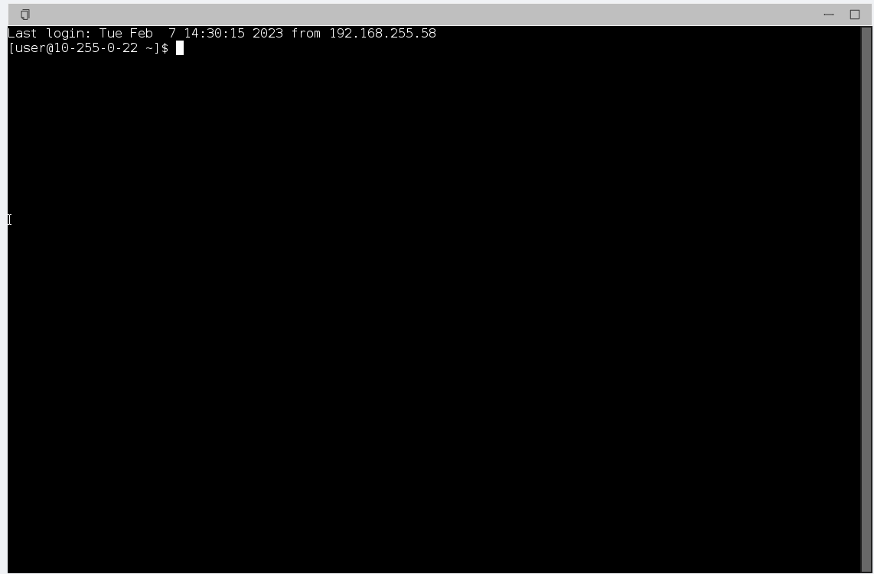
七、页面内容
数据实验室使用说明
久事数据服务平台
首页
数据
数据服务
数据实验室
首页 >> 数据沙箱
方案二：
给用户分配服务器，指定CPU、内存等硬件基础，预装计算框架软件和用户申请的数据。
用户可以基于SQL、代码等方式执行自己的模型，得到自己想要的数据。支持数据的导出，同时监控用户的操作日志。
用户可以进行数据分析等工作
支持java/python和SQL语言
预先安装好的docker环境

Slide 11

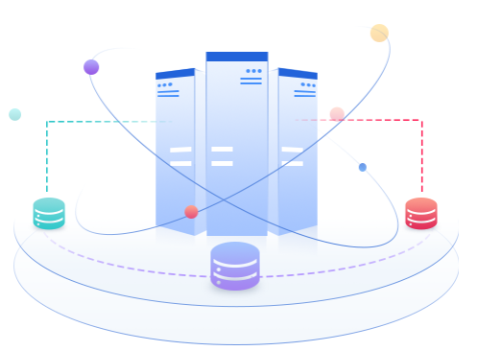
七、页面内容
接口实验室
安全环境申请步骤
申请环境
申请数据
进入环境
数据在线分析
数据实验室
解决数据开放和数据使用主题之间数据价值如何赋能等问题，结合数据脱敏、权限管理等技术处理敏感数据、打造安全、独立的SQL操作语言环境
打造安全、独立的沙箱环境，解决数据开放主体和数据利用主体之间的数据互信使用、安全合规流通、数据价值如何赋能等问题结合数据脱敏、权限管理等技术处理敏感数据，实现数据明文安全处理流程

